Slide 1

自由扩散、协助扩散和主动运输的比较
运输 物质 | 离子、小分子
物质出 入细胞 的方式
是否需 要载体 蛋白
是否消 耗能量
被动运输
主动运输
自由扩散
协助扩散
不需要
需要
需要
不消耗
不消耗
消耗

Slide 2
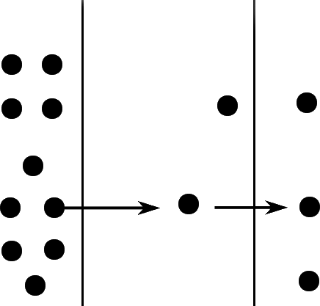
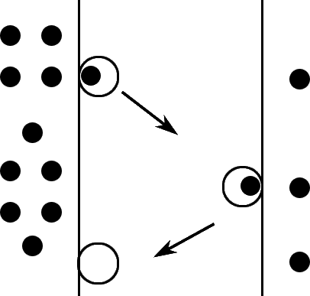
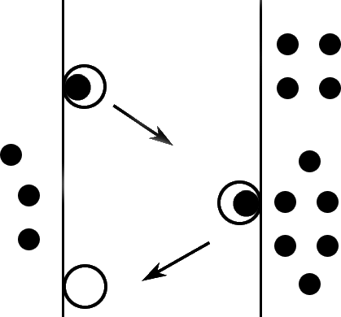
物质出 入细胞 的方式 | 自由扩散 | 协助扩散 | 主动运输
图例
举例
细胞膜
细胞膜
细胞膜
外 内
外 内
外 内
载体
蛋白
载体
蛋白
ATP
小肠上皮细胞
吸收葡萄糖、
氨基酸、无机
盐等
O₂、CO₂、H₂O、
甘油、乙醇、苯
等物质进出细胞
红细胞吸收
葡萄糖

